Slide 1
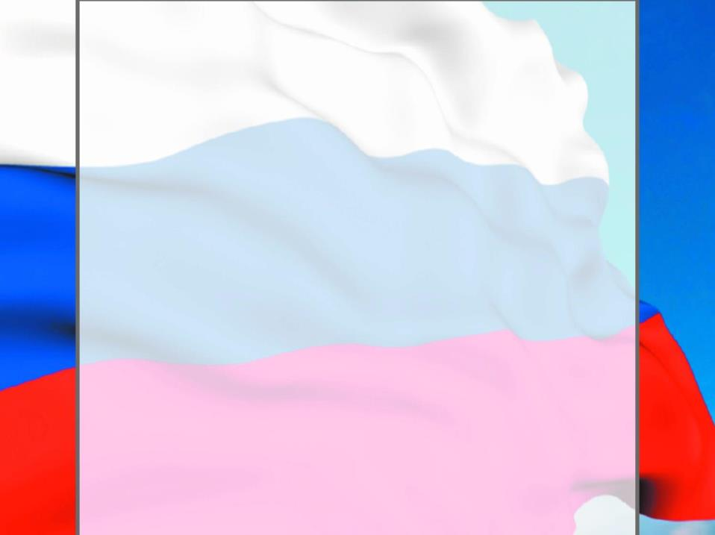
Конституция
Презентация для старших дошкольников
Воспитатели:
Петровская Т.А.
Савельева Н.В.

Slide 2
Содержание
Карта России.
Что мы зовём Родиной.
Конституция Российской Федерации.
Символы государства.
Наши права
Наши обязанности.

Slide 3
Мы живём в России - самой большой и прекрасной стране на земле.

Slide 4
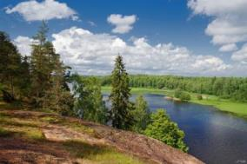
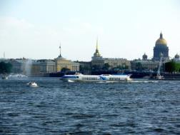
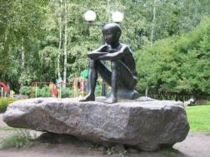
Что мы зовём Родиной?
Россия – наша Родина. В народе говорят: « Русский человек без Родины не живет». Родина – это то, что объединяет всех людей, живущих в одной стране. Мы все – россияне, все говорим на одном языке, имеем одинаковые паспорта. Все горячо любим свою Родину.

Slide 5
Конституция Российской Федерации была принята 12 декабря 1993 года

Slide 6
Символы государства
Флаг России
Герб России
Гимн России– это торжественная песня. Это символ государства и его должны знать все граждане страны. Гимн включают на всех важных мероприятиях. В знак уважения гимн слушают стоя, мужчины снимают головные уборы, военные отдают честь.

Slide 7
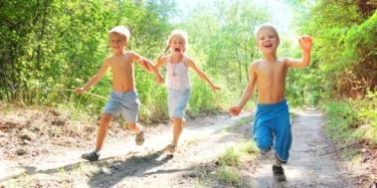
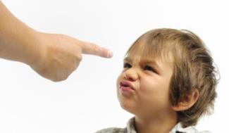
Права россиян записаны в главном законе – Конституции Российской Федерации
Право на жизнь, на имя и гражданство.
Право на свободу и личную неприкосновенность

Slide 8
Право на семью
Право на жилище
Право на труд

Slide 9
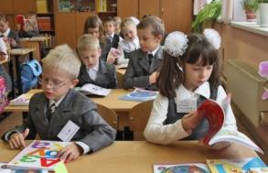
Право на отдых
Право на охрану здоровья и медицинскую помощь
Право на образование

Slide 10
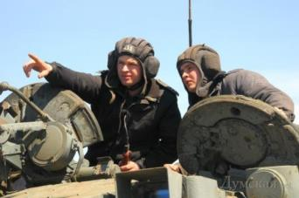
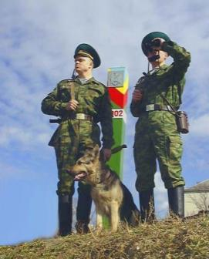
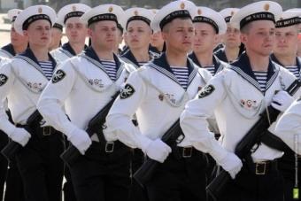
Защита Отечества является долгом и обязанностью гражданина Российской Федерации

Slide 11
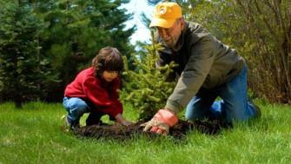
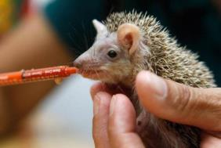
В конституции записаны обязанности россиян
Каждый обязан сохранять природу и окружающую среду, бережно относиться к природным богатствам

Slide 12
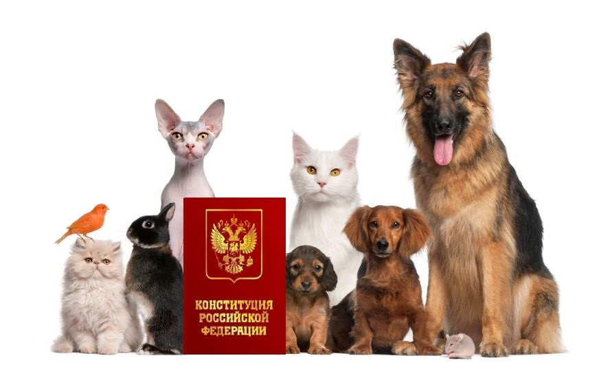
В конституции записаны обязанности россиян
Каждый обязан сохранять природу и окружающую среду, бережно относиться к животным

Slide 14
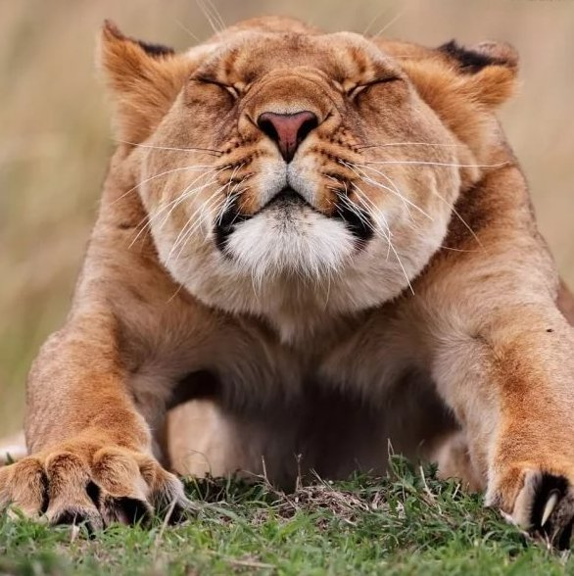

Slide 16
Спасибо за внимание!

